Slide 1
Notes:
BUON GIORNO A TUTTI, PER CHI NON MI CONOSCE MI CHIAMO CAPPELLA PATRIZIO, VENGO DA OSIO SOTTO (BG) DOVE HANNO SEDE ANCHE LE MIE ATTIVITA’.

Slide 2
Notes:
SONO TITOLARE DI ACB, ORTELLI TRASPORTI, OSM PARTNER BERGAMO E DA UNA SETTIMANA DI UNA START UP DI SOFTWARE, FAST PLAN. OLTRE AD ALTRE SOCIETA’ CON ALCUNI AMICI NEL CAMPO IMMOBILIARE. IO VORREI PARTIRE SUBITO CON IL RAGIONARE CON VOI DEL PERCHE’ E’ IMPORTANTE AVERE 1 MILIONE DI EURO??

Slide 3
SICUREZZA ?
FORZA ?
POPOLARITA’ ?
POTERE ?
SUPERIORITA’ ?
VANTO ?
BENESSERE ?
Notes:
PERCHE????

Slide 4
Notes:
QUINDI COME FARE?

Slide 5
Notes:
LA DETERMINAZIONE E’ TUTTO. SENZA QUELLA COME FACCIAMO A PRENDERE LE DECISIONI IMPORTANTI INERENTI AL LAVORO MA ANCHE DEL VIVERE, SE CI PENSIAMO. LA DETERMINAZIONE E’ VITA E’ SUCCESSO MA SOPRATTUTTO VUOL DIRE

Slide 6
DETERMINAZIONE VUOL DIRE
DECIDERE CON SICUREZZA…………………….…………..COMUNQUE VADA
Notes:
DECIDERE CON SICUREZZA COMUNQUE VADA. PER ME E’ STATO LASCIARE IL LAVORO DA ELETTRICISTA E SALIRE SUL CAMION. LASCIARE LE AMICIZIE, I DIVERTIMENTI, L’OZIO E INIZIARE A LAVORARE 20 ORE AL GIORNO. LA DETERMINAZIONE VUOL DIRE SCENDERE DAL CAMION ED AFFIDDARSI A OSM IN TUTTO E PER TUTTO. INCOMINCIARE A STUDIARE ALL’ETA DI 35 ANNI. DICO INCOMINCIARE PERCHE’ IO NELLA MIA GIOVINEZZA NON SONO MAI STATO UNA CIMA NELLO STUDIO. BOCCIATO IN SECONDA MEDIA E PRIMA SUPERIORE. CON QUESTO NON VOGLIO DIRE CHE LO STUDIO NON SERVE ALTRIMENTI NON SAREI TORNATO SUI LIBRI ALL’ETA’ DI 35 ANNI………..E I PIANTI CHE HO FATTO IN QUESTO HOTEL PER LA FATICA…………………..
LA DETERMINAZIONE MI HA AIUTATO NEL LAVORO MA ANCHE NELLA VITA. COSA DESIDERA UNA DONNA DA UN UOMO? SICUREZZA!!! E LA SICUREZZA LA PUOI OFFRIRE ATTRAVERSO COSA, LA DETERMINAZIONE!!

Slide 7
Notes:
COSA VUOL DIRE ATTEGGIAMENTO NO PROBLEM ???
ATTEGGIAMENTO NO PROBLEM VUOL DIRE GESTIRE I PROBLEMI COME OPPORTUNITA’ DI CRESCITA. PIU’ NASCE UN PROBLEMA E PIU’ TIRO FUORI LA GRINTA PER RISOLVERLO. QUESTA E’ L’UNICA SOLUZIONE ALTRIMENTI RISCHIO DI FARMI GESTIRE DAL PROBLEMA STESSO QUINDI PERDO. SI DICE, QUANDO HAI UN PROBLEMA CREATENE UNO PIU’ GRANDE E VEDRAI CHE LO STESSO DIVENTERA’ MENO IMPORTANTE. NON E’ CHE SI ANNULLA MA AVRA’ SU TE STESSO UNA UN’INFLUENZA MINIORE RISPETTO A PRIMA. QUANDO NOI CI TROVIAMO DAVANTI A DEI PROBLEMI LA COSA CHE CI AIUTA MOLTO IN QUEL MOMENTO E’ L’ATTEGGIAMENTO CHE ABBIAMO NOI, NEI CONFRONI DEL PROBLEMA. PERCHE’ SE RIUSCIAMO A TENERE UN ATTEGGIAMENTO SERENO RIUSCIREMO ANCHE A MANTENERE LA GIUSTA LUCIDITA’ AL FINE DI GESTIRE LA COSA ALTRIMENTI L’ATTEGGIAMENTO NEGATIVO FARA’ SOPRAGGIUNGERE LA PAURA E NOI SAPPIAMO CHE DAVANTI ALLA PAURA LA PERSONA SI BLOCCA. QUINDI ATTEGGIAMENTO NO PROBLEM NON VUOL DIRE «NON MI INTERESSA» MA VUOL DIRE GESTIRE IL PROBLEMA IN ASSOLUTA SERENITA’

Slide 8
Notes:
REINVESTIRE UNA BUONA PARTE DEI GUADAGNI. SEMPRE!!!. COME FARE? CI SONO DUE SOLUZIONI:

Slide 9
Notes:
CREANDO PIU’ AZIENDE. MEGLIO SE NELLO STESSO SETTORE PERCHE’ HAI LA CONOSCENZA DI COME FARE. IO SONO PARTITO DA ACB CON DUE CAMION E UN FURGONE. IO, MIO PADRE E MIA MAMMA. POI L’HO FATTA CRESCERE FINO A FARLA ANDARE AVANTI PARZIALMENTE DA SOLA. A QUESTO PUNTO MI SONO DEDICATO ALL’ACQUISTO DI ORTELLI, ALTRA AZIENDA DI TRASPORTI. POI E’ VERO LA TERZA ATTIVITA’ E’ OSM E NON E’ UN’AZIENDA DI TRASPORTI MA COMUNQUE QUI’ ORMAI SONO 10 ANNI CHE CI SONO LEGATO. UNA PARTE IMPORTANTE DELLA MIA VITA. HO STUDIATO, HO SPERIMENTATO, SONO CRESCIUTO CON LA MENTALITA’ OSM. DA QUI’ LA VOGLIA DI TRASFERIRE QUESTA CONOSCENZA AD ALTRI IMPRENDITORI. ED INFINE FAST PLAN. QUESTA SARA’ UN’ALTRA AZIENDA CHE MI DARA’ TANTISSIME SODDISFAZIONI. 2 ANNI FA HO FATTO CREARE UN SOFTWARE PER GESTIRE I GIRI DEGLI AUTOMEZZI. DOPO AVER PROVATO ALCUNI GESTIONALI DIVERSI LA DECISIONE DI FARNE FARE UNO DA ZERO. DUE ANNI DI LAVORO E ADESSO E’ PRONTO PER AIUTARE LE MIE AZIENDE E TUTTE QUELLE CHE NE SENTONO LA NECESSITA’. IL MIO OBBIETTIVO QUI’ E FAR FARE PIU’ UTILI ALLE AZIENDE DI TRASPORTI. QUINDI AZIENDA DIVERSA MA SEMPRE NELL’AMBITO TRASPORTI. IL TOP, UNIRE LA MIA CONOSCENZA DEI TRASPORTI CON QUELLA DELLA FORMAZIONE…. FANTASTICO!!!! QUINDI CREARE PIU’ AZIENDE TI AIUTA A DIVERSIFICARE. A GENERARE PIU’ INTROITI. A RICOMINCIARE DA CAPO RIMETTENDOTI SEMPRE IN DISCUSSIONE.

Slide 10
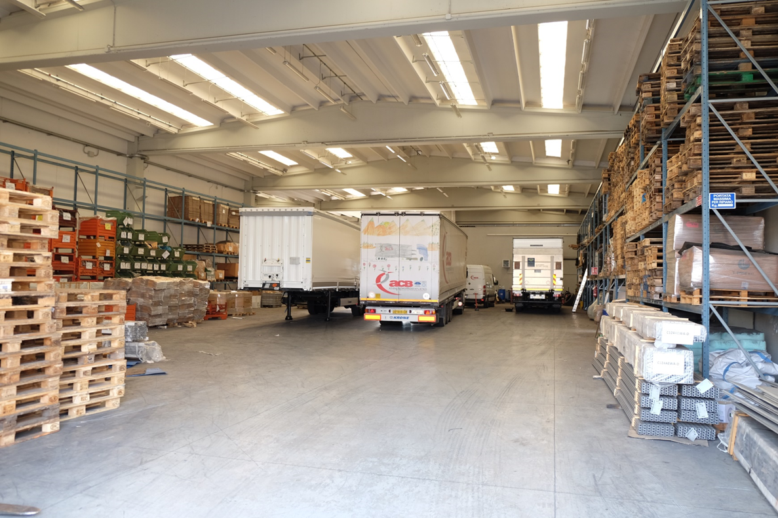
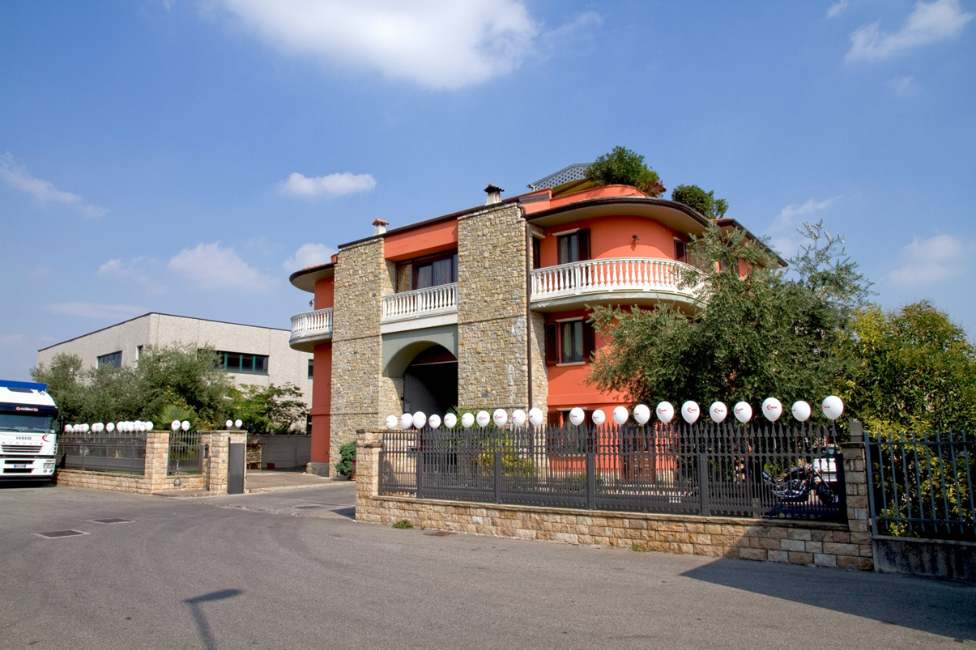
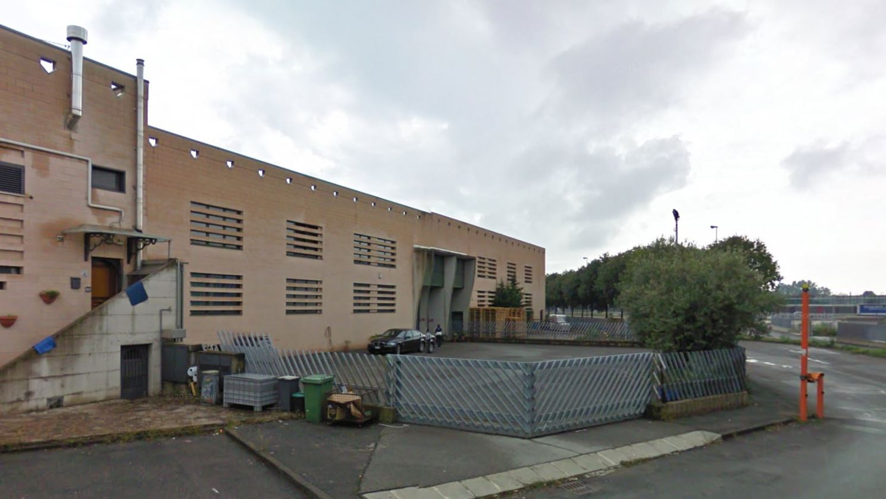
Notes:
LA SECONDA SOLUZIONE E’ FAR SI CHE I RISPARMI LAVORINO PER TE. CREANDOTI DELLE RENDITE CERTE. CAPANNONI IN AFFITTO. NON SERVE AVERE CHISSA’ COSA MEGLIO PICCOLE PROPRIETA’. UN PO DI QUA’ UN PO DI LA. ANCHE QUI DIVERSIFICARE I CLIENTI PER DIVERSIFICARE IL RISCHIO.

Slide 11
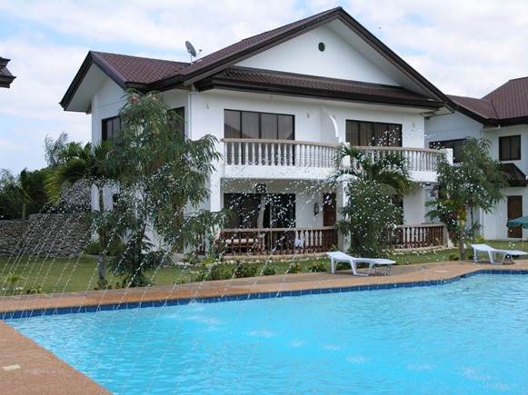
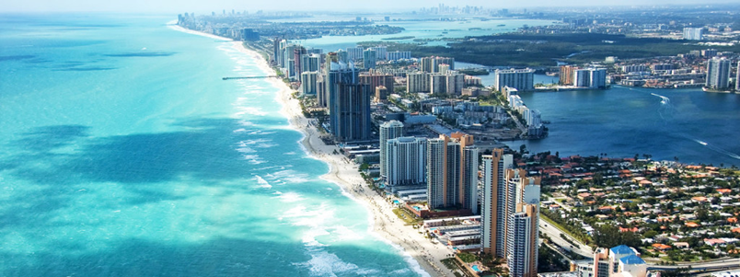
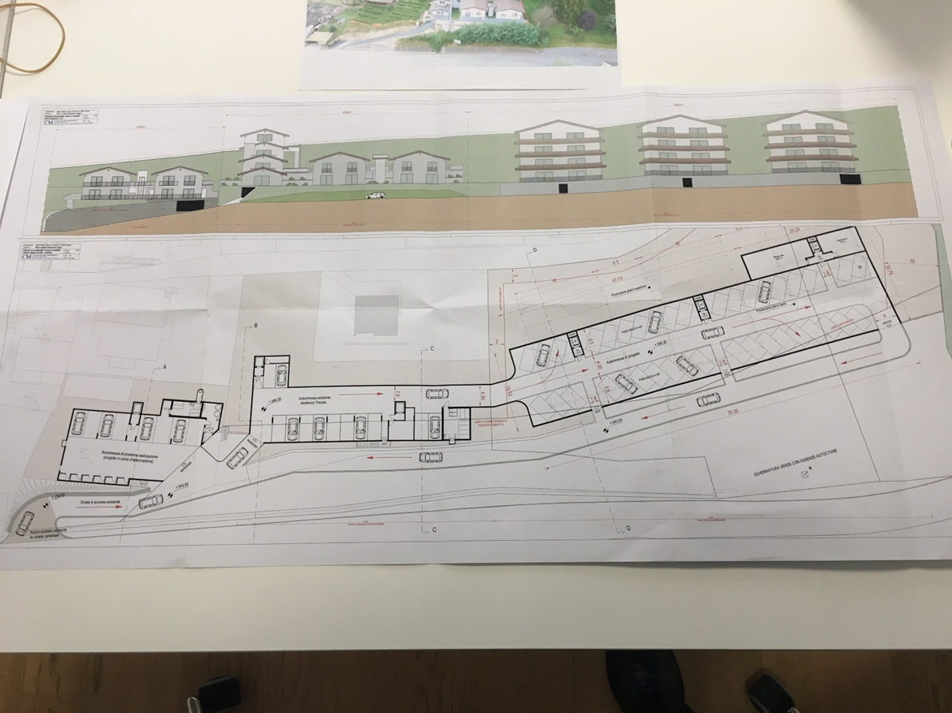
Notes:
ITALIA E ESTERO. QUI’ LE RELAZIONI SONO UN ASPETTO IMPORTANTISSIMO. QUANTI PIU’ AMICI HAI QUANTO PIU’ BUSINESS PUOI FARE. LA FORZA DELLE RELAZIONI E’ QUALCOSA DI VERAMENTE FANTASTICO. LE RELAZIONI VERE QUELLE CHE IMPARI QUI’ IN OSM. DOVE L’ETICA E LA FIDUCIA SONO PRIMARIE.
PERCHE’ VEDI ALLA FINE I SOLDI SONO IMPORTANTI. DI QUESTO STIAMO PARLANDO MA COMUNQUE CIO CHE TI MUOVE NEL FARLI E’ SEMPLICEMENTE QUALCOSA DI PIU’ GRANDE. QUEL QUALCOSA CHE TI DA CONTINUAMENTE ENERGIA NONOSTANTE TUTTE LE FATICHE IMPIEGATE PER ARRIVARE. QUESTA ENERGIA E’ L’AMORE

Slide 12
Notes:
E’ L’AMORE CHE COMANDA. NON CE NE. QUANDO L’AMORE VERO SI LEGA ALL’INTAGIBILE E’ ANCORA PIU’ FORTE:
E’ L’AMORE PER LA MIA FAMIGLIA CHE ANCORA NON ESISTEVA CHE MI HA PORTATO A SALIRE SUL CAMION E NON ALLA VOGLIA DI GUIDARE.
E’ L’AMORE NEL VEDERE I SACRIFICI DI MIO PADRE E DI MIA MADRE CHE MI HANNO PORTATO IN OSM PER MIGLIORARE ME E LA MIA AZIENDA E NON LA VOGLIA DI STUDIARE
E’ L’AMORE PER GLI AMICI, QUELLI VERI CHE MI HA FATTO FARE BUSINESS CON LORO E NON LA VOGLIA MATTA DI DENARO
ED E’ L’AMORE PER QUESTO FANTASTICO ESSERE CHE E’ LA VITA CHE MI PORTA AD AMARE, AMARE, AMARE E QUINDI A GUDAGNARE.
GRAZIE A TUTTI

